Slide 1
チビクエをみんなで作りたい！！！
資料作成:海賊の場合
Discord:arm_203

Slide 2
この資料について
この資料はみんなでチビクエを作るために必要な技術を勉強するための資料だお
私はパワポがとてつもなく苦手なため、資料の粗さはゆるしてくれめんす、、、、

Slide 3
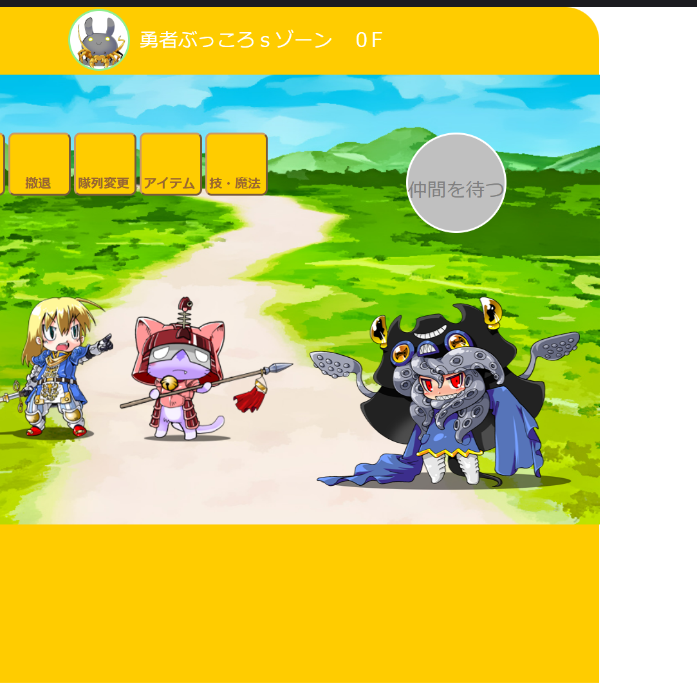
ひとまずの目標
こんな感じのページを作れるようにすること
このくらいなら結構簡単にできるのです、えっへん

Slide 4
この資料で学ぶこと
Webページを作るための最低限の環境を作ること
Webページを作ってみること

Slide 5
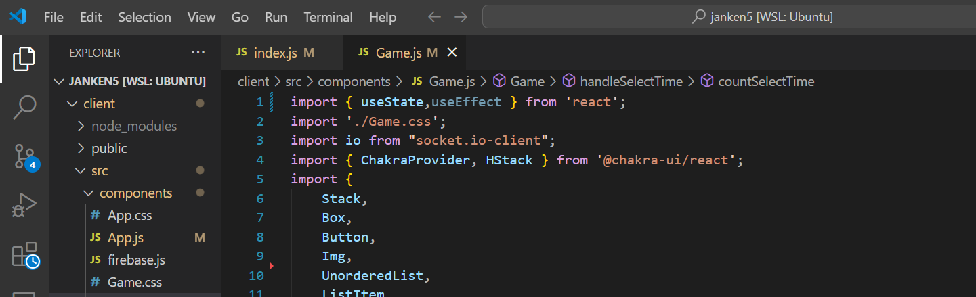
環境構築1
まずはプログラミングを行うための編集ツール(エディタという)をインストールする
ワードやメモ帳のプログラミングバージョンだと思ってくれればいいよー

Slide 6
環境構築2
具体的な手順としてはブラウザで「vscode」と検索
Visual Studio Codeというサイト(青いアイコン)のサイトにアクセス
ダウンロードのボタンをクリック

Slide 7
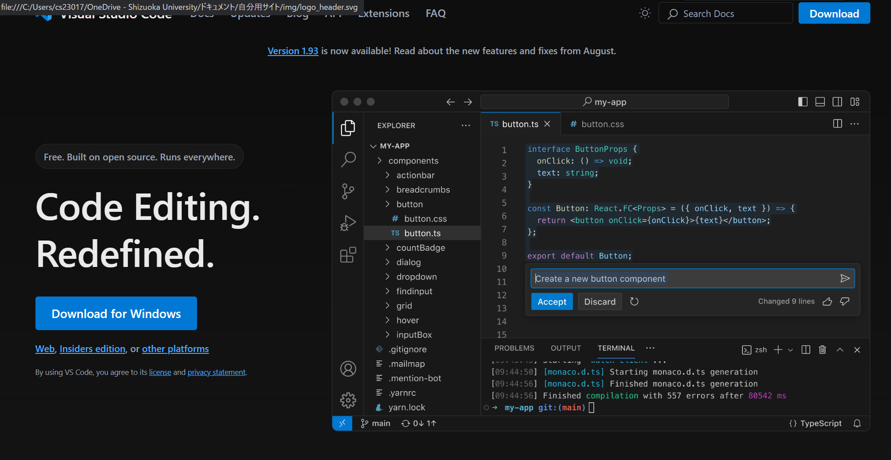

Slide 8
環境構築3
ダウンロードが完了したら、vscodeのアイコンをクリックひたすら指示に従う
これでインストールはおしまい

Slide 9
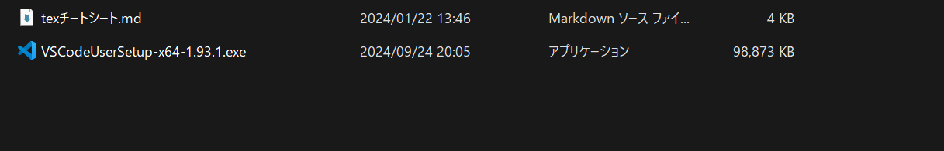
こういうアイコンのやつ

Slide 10
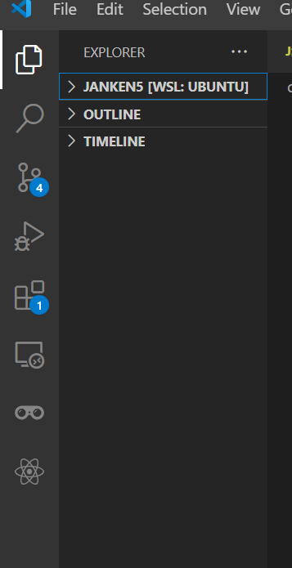
ちょっとした設定
言語を日本語にしたい人は赤で囲まれた場所からJapaneseと入力し、日本語化の拡張機能を入れる。

Slide 11
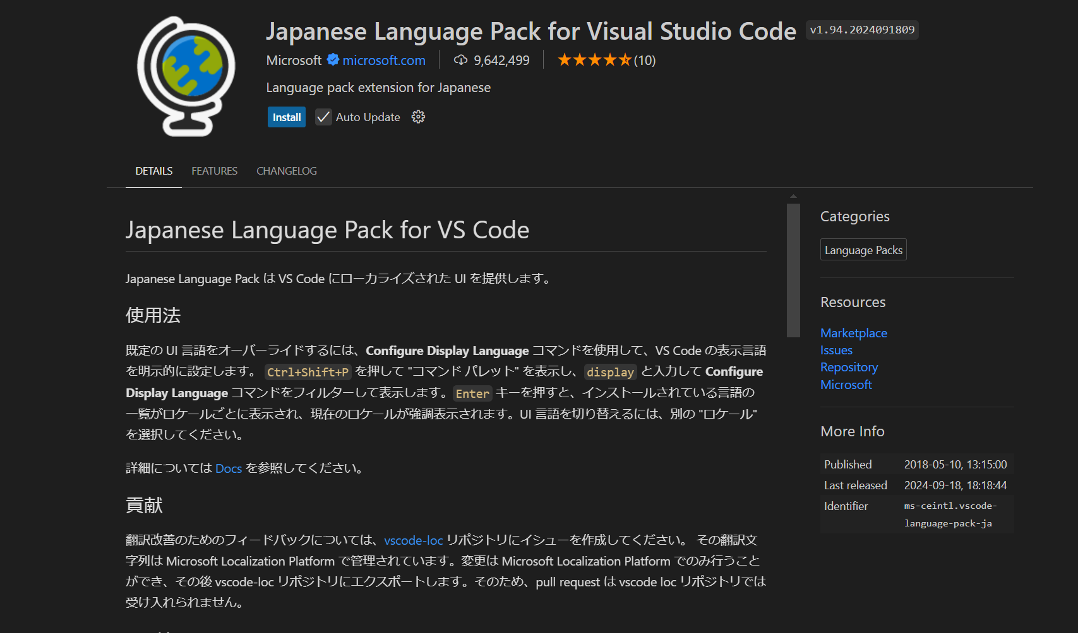
日本語化の拡張子はこいつ

Slide 12
環境構築おしり
次からはいよいよWebページを作るんご
といってもザ・プログラミングという感じではないかも？？？

Slide 13
Webページを作ろう1
まずはパソコンのドキュメントなどの場所にフォルダを作ろう
フォルダ名はchibikueとかでいいんじゃないかな
で、次にVscodeを起動する

Slide 14
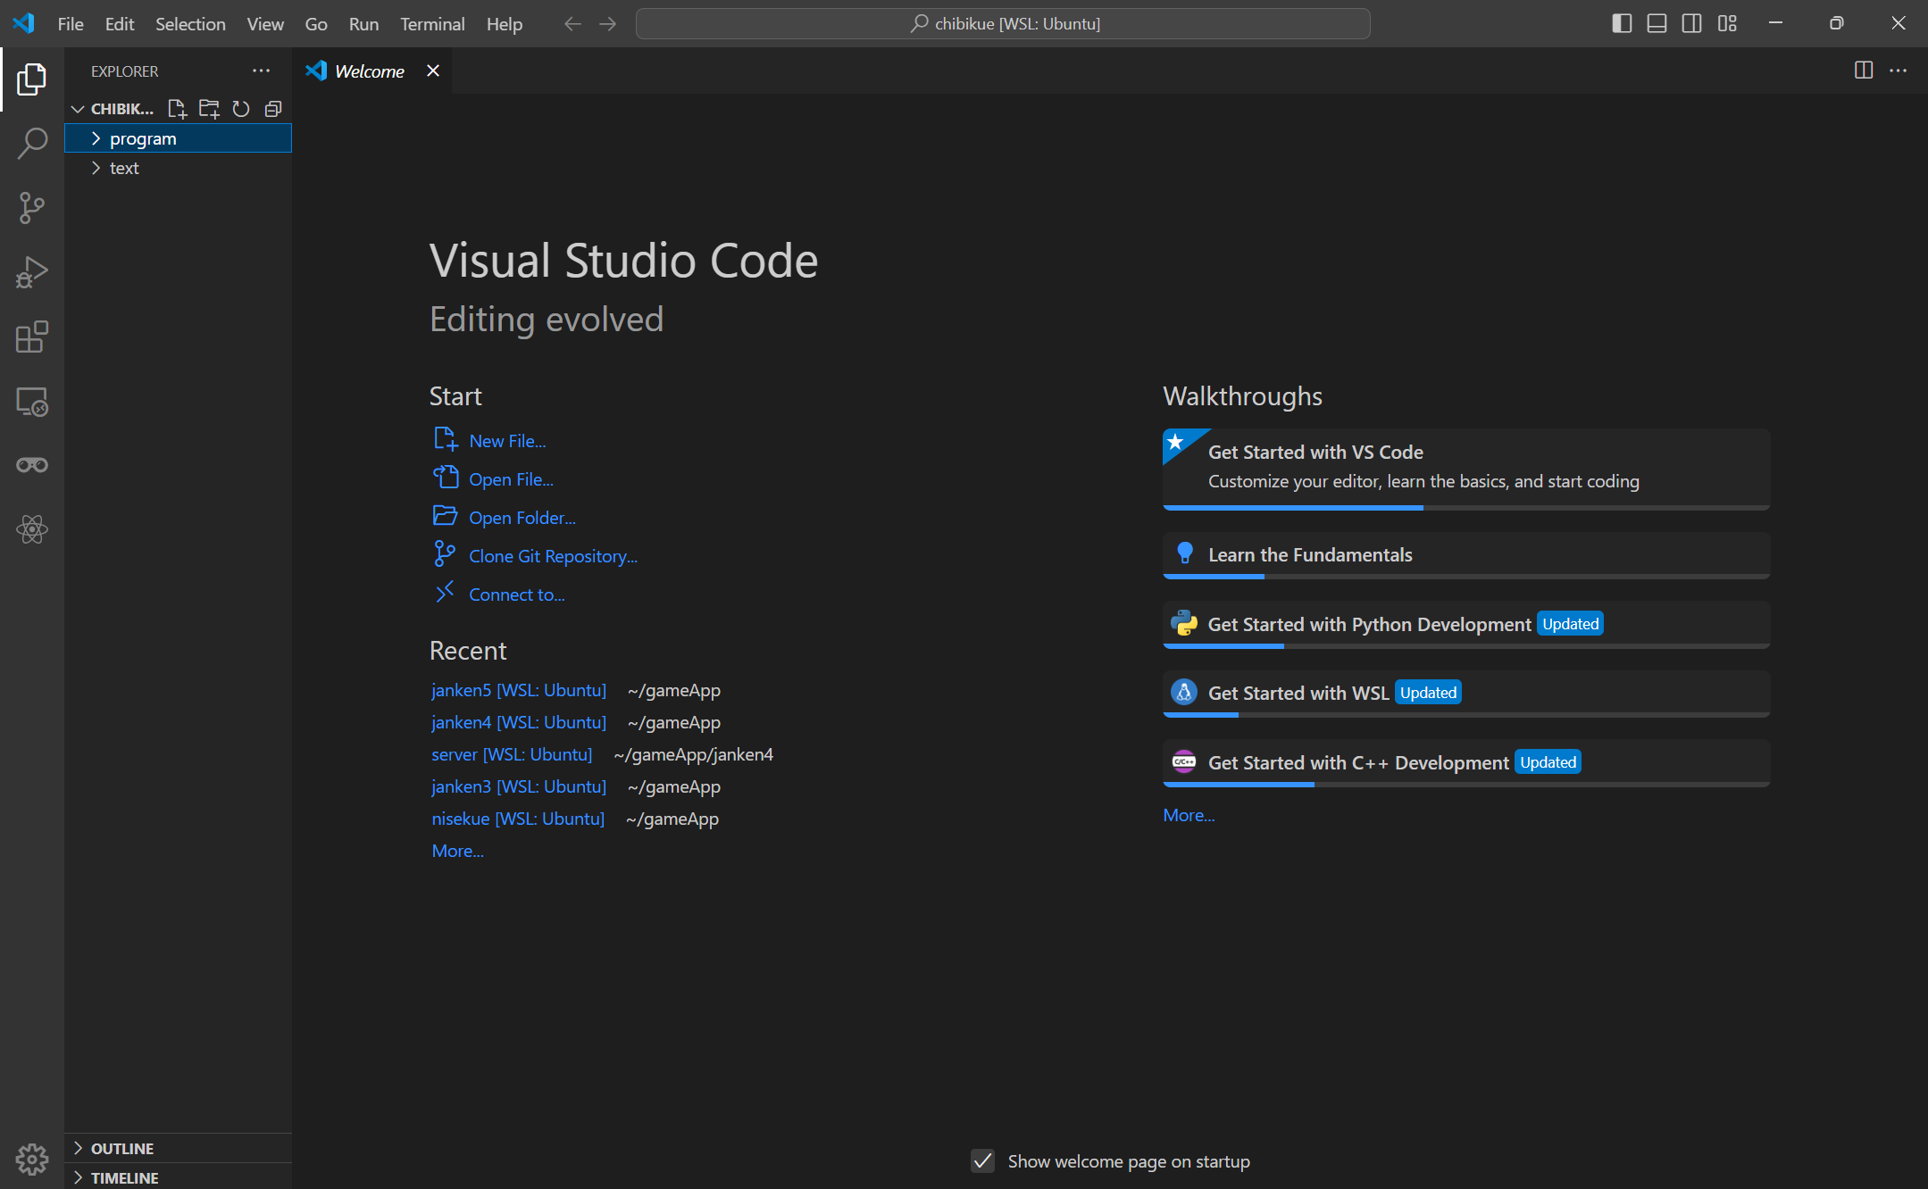
Webページを作ろう2(Vscodeの使い方)
こいつでフォルダを作る
こいつでファイルを作る
こいつで必要な拡張機能を入れる

Slide 15
Webページを作ろう3
まずは「ファイル」を作る
ファイル名はHello.htmlとかでいいかな
ファイルを作れたら「Shift+!」のあと「Enter」でテンプレートを出す
2行目のlang=“en”をlang=“ja”に書き換える

Slide 16
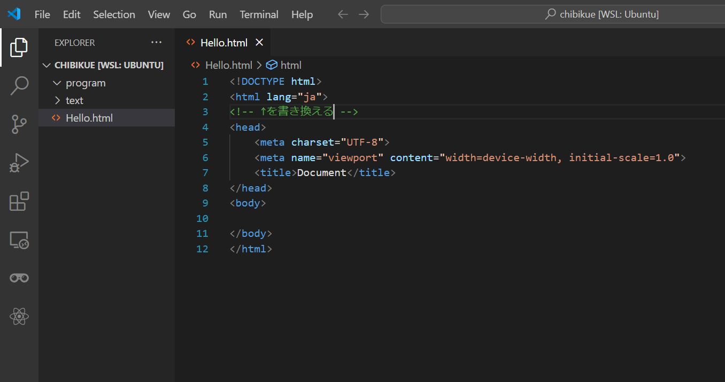
Webページを作ろう4

Slide 17
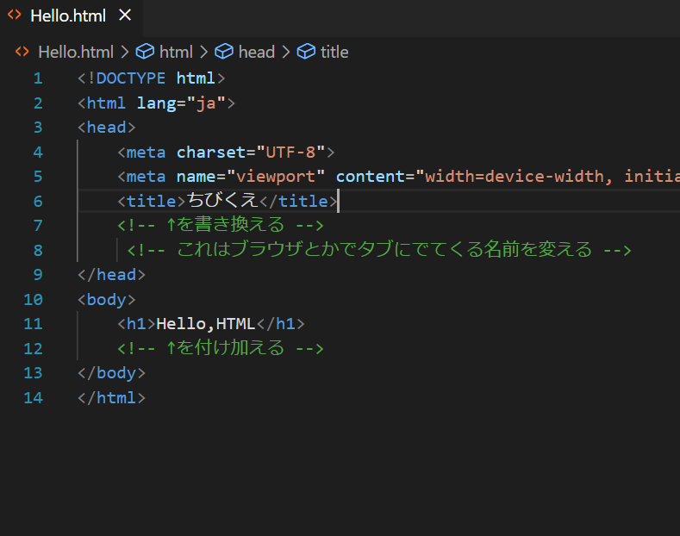
Webページを作ろう5
左の図の緑の指示通りに書き換えてみよう。。。

Slide 18
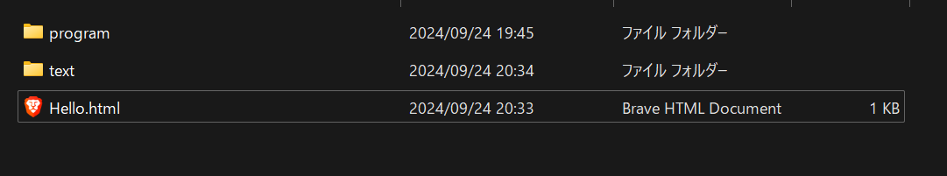
Webページを作ろう6
作成したフォルダを開いて、Hello.htmlをクリックするとページが出るはず、、、

Slide 19
しゅくだい
好きな文字を表示するWebページを作ってみー
下の画像のようなものができればオッケー
めんどい、楽勝ならとばして次の資料へゴー
提出方法は2個下参照

Slide 20
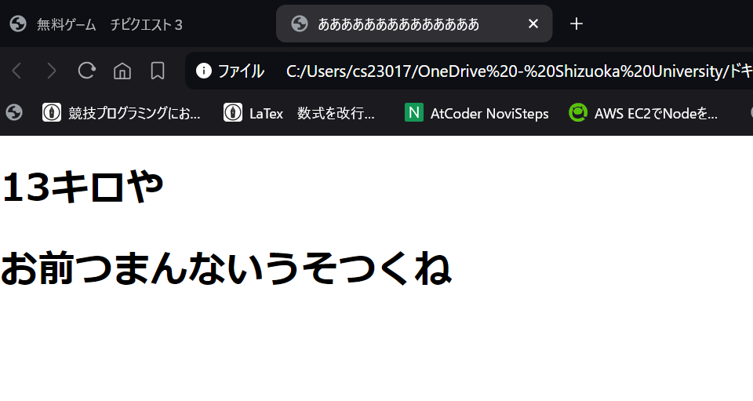
れい

Slide 21
宿題出し方
Discordの課題提出1にページをスクショしてものをはっつけてくれればいいよー
できてそうなら私がオッケーて返事を、なんか有りそうならちょっとヒント出すよー

